Slide 1
Oost en West

Slide 2
Wat gaan we doen ?
Les doelen
Tweede Wereldoorlog
Wapenwedloop
Oorlog in Vietnam
Zelfstandig werken
Afsluiting
Wat gaan we doen?
Lesdoelen
WW2
Wapenwedloop
Vietnam
Zelfstandig werken
Afsluiting

Slide 3
Lesdoelen
Wat gaan we doen?
Lesdoelen
WW2
Wapenwedloop
Vietnam
Zelfstandig werken
Afsluiting
Aan het eind van de les kunnen jullie uitleggen:
Hoe de koude oorlog is ontstaan;
Wat blokvorming is tijdens de koude oorlog;
Wat er bedoeld wordt met de wapenwedloop;

Slide 4
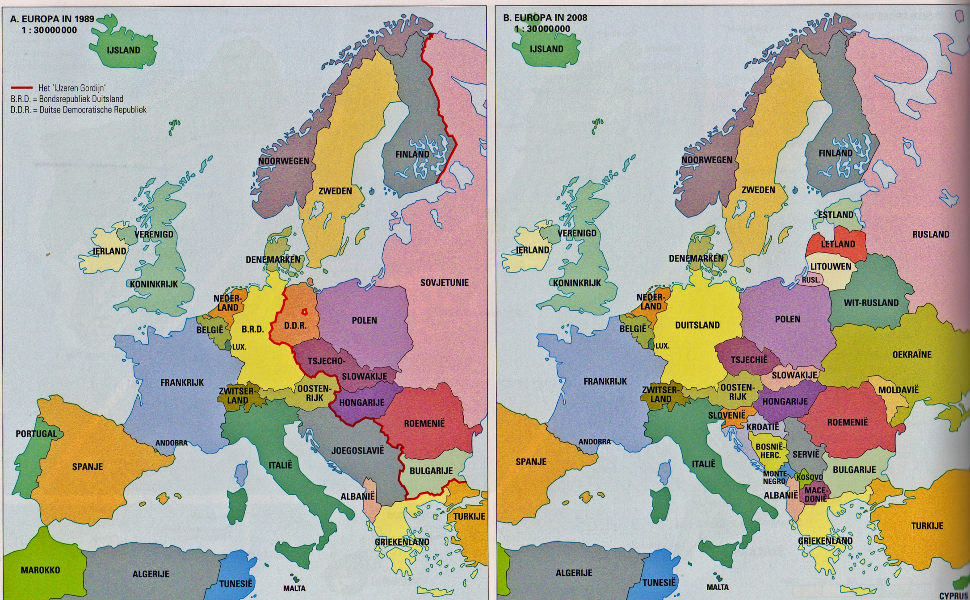
Tweede Wereldoorlog
Wat gaan we doen?
Lesdoelen
WWII
Wapenwedloop
Vietnam
Zelfstandig werken
Afsluiting

Slide 5
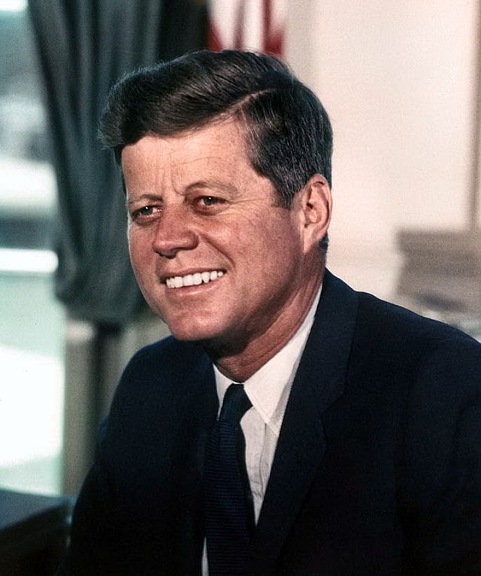
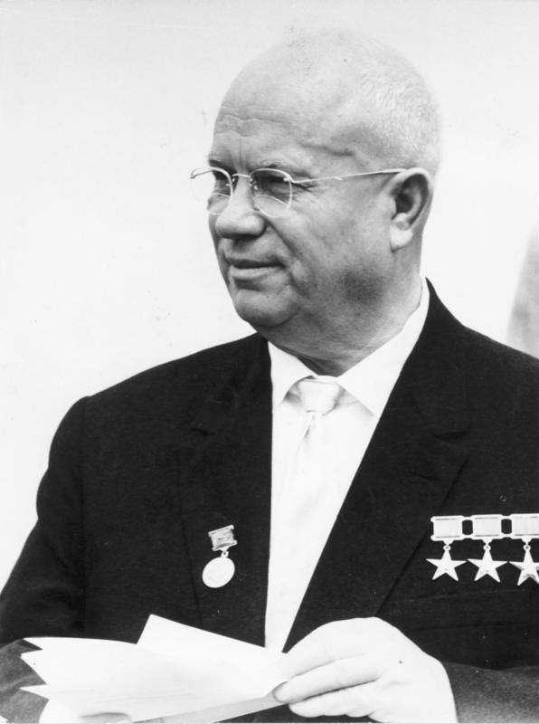
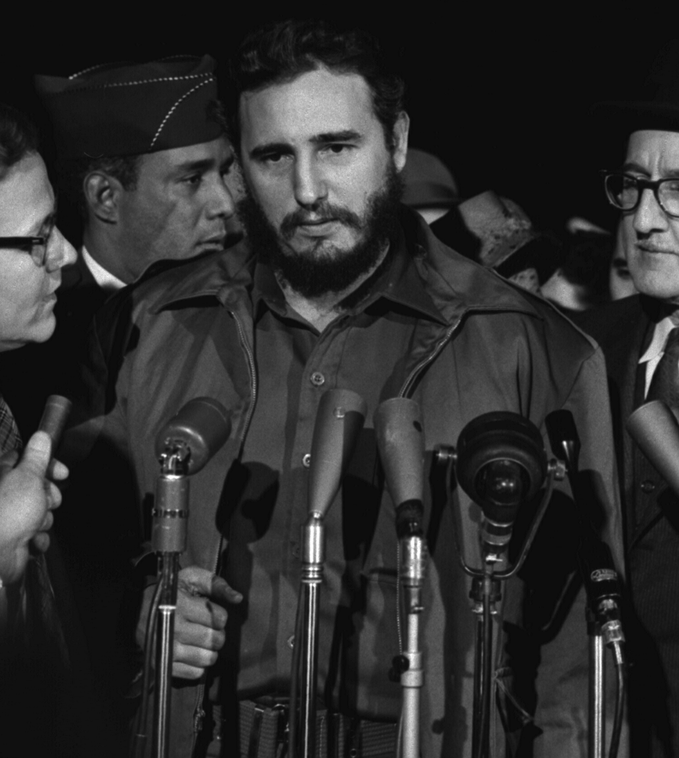
Wapenwedloop – Cuba Crisis
Wat gaan we doen?
Lesdoelen
WW2
Wapenwedloop
Vietnam
Zelfstandig werken
Afsluiting

Slide 6
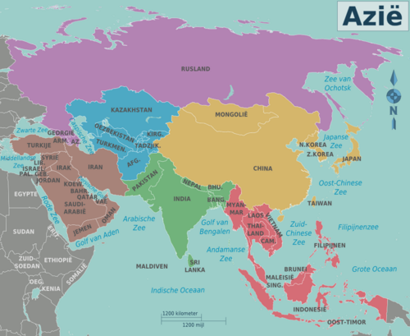
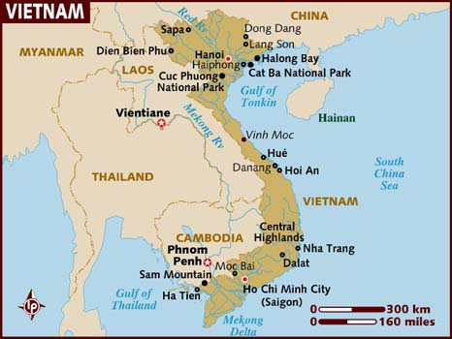
Vietnam
Wat gaan we doen?
Lesdoelen
WW2
Wapenwedloop
Vietnam
Zelfstandig werken
Afsluiting

Slide 7
Zelfstandig werken
Groep 1:
Omschrijf het begrip Marshallplan.
Wat is het ?
Groep 2:
Wat wordt er bedoeld met de wederopbouw periode?
Benoem het beleid van de regering.
Welke bezwaren waren er vanuit de bevolking?
Wat waren de gevolgen van het beleid?
Groep 3:
Leg uit wat een verzorgingsstaat is en hoe die is ontstaan.
Groep 4:
Wat is de jeugdcultuur?
Stap 1:
Beantwoord de vragen (10 minuten de tijd);
Stap 2:
We gaan de verschillende groepjes langs om de antwoorden te bekijken;
Stap 3:
Bedenk (kritische vragen) voor andere groepjes;
Wat gaan we doen?
Lesdoelen
Wapenwedloop
Vietnam
Zelfstandig werken
Afsluiting

Slide 8
Zelfstandig werken
Wat gaan we doen?
Lesdoelen
Wapenwedloop
Vietnam
Zelfstandig werken
Afsluiting
Aan het eind van de les kunnen jullie uitleggen:
Hoe de koude oorlog is ontstaan;
Wat blokvorming is tijdens de koude oorlog;
Wat er bedoeld wordt met de wapenwedloop;

